Slide 1
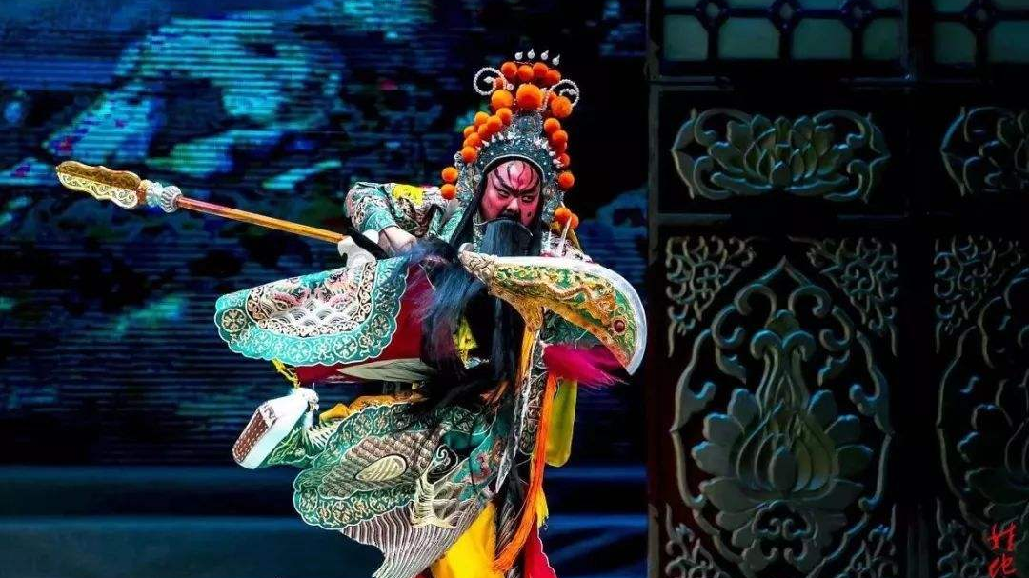
秦腔
贾平凹

Slide 2
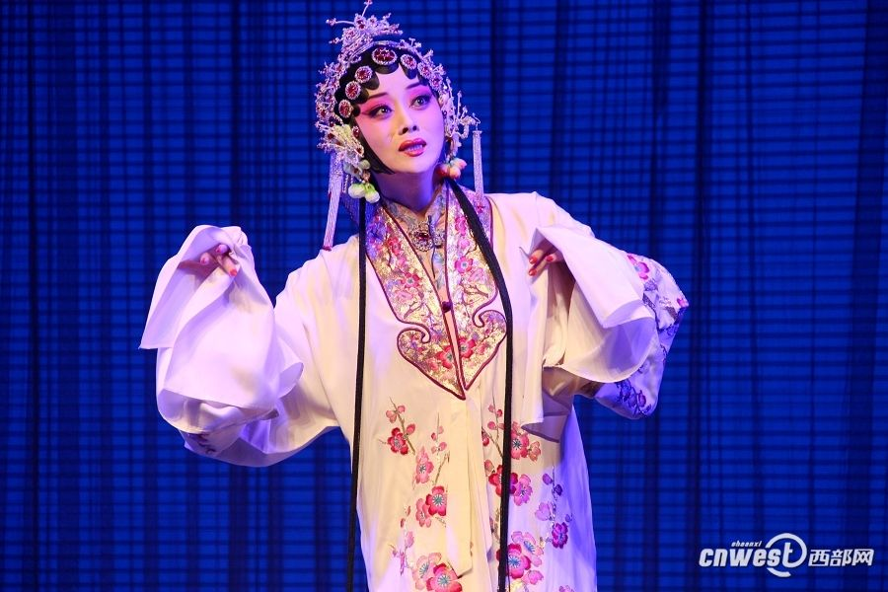
学习目标
1.了解秦腔、秦地、秦人的基本特点。
2.品味文章的语言、学习描写手法。
3.体会民俗文化的特点，思考对秦腔之类传统艺术发展前景的看法。

Slide 3
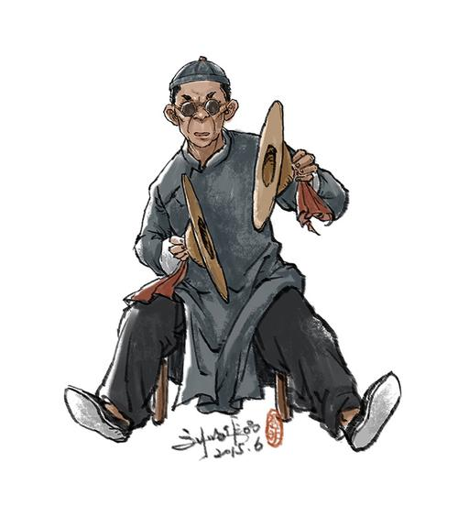
知人论世
①秦腔/②贾平凹

Slide 4
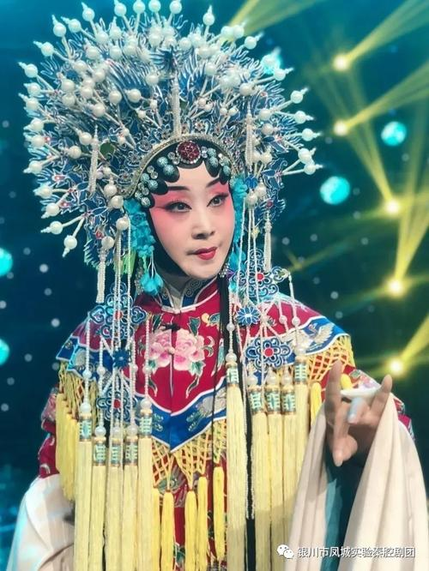
秦腔
汉族最古老的戏剧之一，又称乱弹，起于西周，流行于我国西北地区的陕西、甘肃、青海、宁夏、新疆等地，古时陕西、甘肃一带属秦国，所以称之为“秦腔”。因为早期秦腔演出时，常用枣木梆子敲击伴奏，故又名“梆子腔”。 国家级非物质文化遗产之一。
秦腔的表演技艺朴实、粗犷、豪放，富有夸张性，生活气息浓厚。唱腔惯用宽音大嗓，直起直落，高亢激越， “一声秦腔吼，吓死山坡老黄牛，八尺汉子眼泪流，岀嫁的姑娘也回头。”

Slide 5
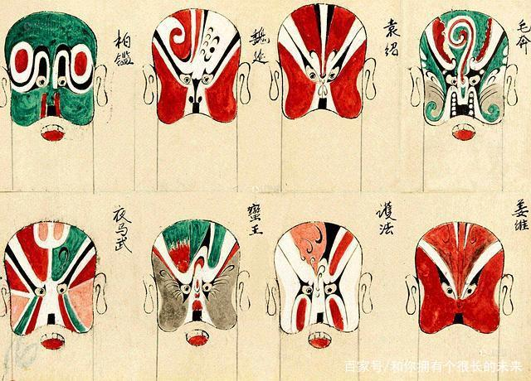
秦腔是我国戏曲四大声腔（昆腔、高腔、梆子腔、皮黄腔）中最古老、最丰富、最庞大的声腔体系，它的覆盖面极为广阔，流行遍及我国西北的陕西、甘肃、青海、宁夏、新疆及西南的西藏、四川；中原的晋西、豫东、河北；东北大庆；东南的广东、福建，宝岛台湾等地以及吉尔吉斯坦共和国，同时也是我国最大地方剧种，对许多剧种都有很大的影响。它历经秦、汉、隋、唐、宋、元、明、清，发展日趋成熟，明末清初盛行于南北各地。秦腔的鼎盛时期在乾隆年间（1736-1795年）。

Slide 6
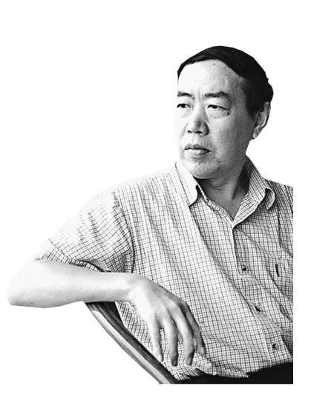
贾平凹，原名贾平娃，陕西丹凤人，1952年2月21日出生。于西北大学中文系毕业，1982年后从事专业创作。任中国作家协会理事、作协陕西分会副主席等职。贾平凹是我国当代文坛屈指可数的文学大家和文学奇才，是一位当代中国最具叛逆性、最富创造精神的作家，也是当代中国可以进入中国和世界文学史册的为数不多的著名文学家之一。代表作：“商州系列”，包括长篇《商州》《浮躁》以及《鸡窝洼人家》等中短篇小说，《白夜》《秦腔》（第七届茅盾文学奖）等，《废都》《暂坐》争议很大。
自传体长篇《我是农民》；
散文集《月迹》《心迹》《爱的踪迹》《贾平凹散文自选集》；
诗集《空白》以及《平凹文论集》。

Slide 7
贾平凹散文陕西特色很浓，常常坦率、真诚地表现自己，他善于运用朴素、自然的写实手法，在似乎漫不经心地描绘人们的生活与风情中，萦绕着一种使人深思的哲理，给读者一种社会、人生的启迪。
贾平凹的散文无论在思想意蕴、文化趣味还是语言表达上，都倾向吸取中国文学传统因素，崇尚简单古朴的风趣和静虚境界的营造。

Slide 8
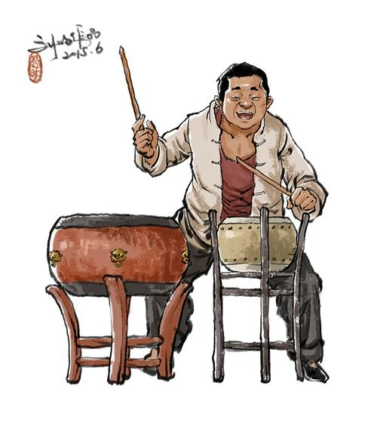
初步诵读
识字正音/情节梳理

Slide 9
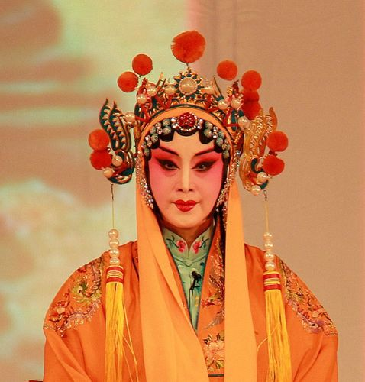
1.泾（ ）阳
2.熨（ ）平
3.煨（ ）熟
4.攒（ ）拥
5.偌（ ）大
6.嘁（ ）嘁喳（ ）喳
秦人生命中的五大要素是？
1.泾（jīng）阳 2.熨（yùn）平 3.煨（wēi）熟
4.攒（cuán聚）拥 5.偌（ruò）大 6.嘁（qī ）嘁喳（ chā）喳

Slide 10
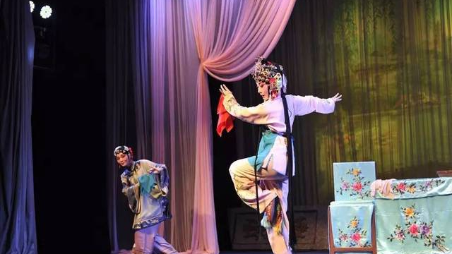
厘清文章层次
第一部分（1-3）：通过比较道出秦腔高亢宏大的特点，指出它的生成与风土人情密不可分。
第二部分(4-9)：神情毕现地表现了秦人对秦腔的喜爱与痴迷。
第三部分(10)：总结全文，强调只有也只能有秦腔才能承载起秦人的喜怒哀乐。

Slide 11
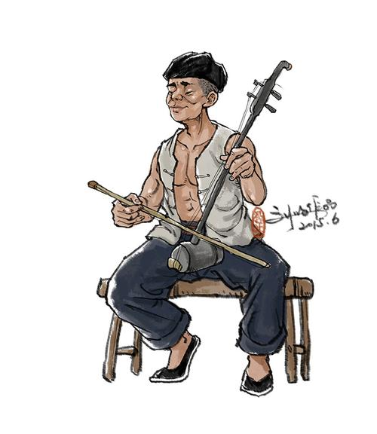
文本探究

Slide 12
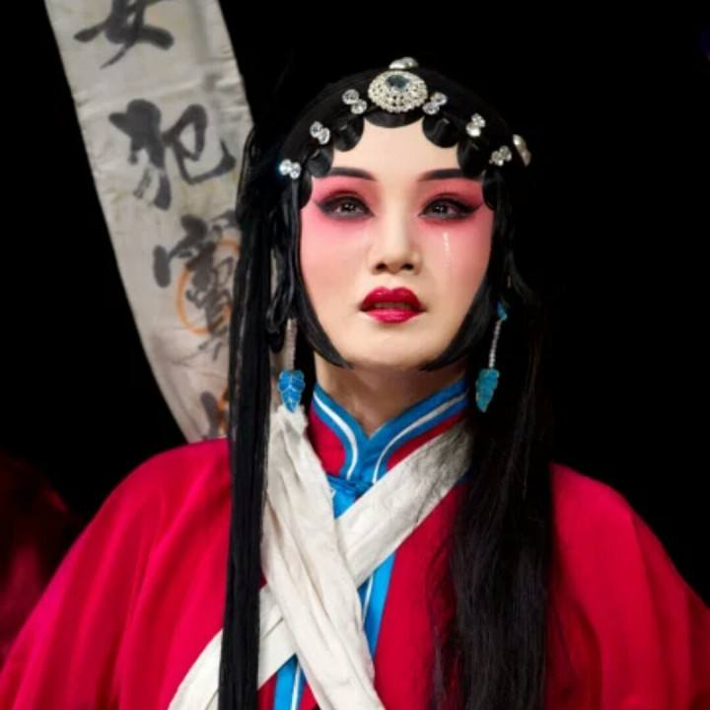
阅读第一部分，思考秦腔为什么成为秦川人的热爱？
1
秦腔是他们大苦中的大乐，他们用秦腔解乏、教子、找乐、消愁。
第三段使用了什么描写方式？有什么作用？
环境描写。突出秦地的历史悠久，渲染了苍凉悠远的意境，衬托秦腔的雄壮厚重。

Slide 13
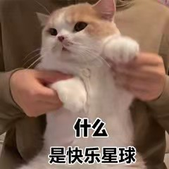
贾平凹曾说，“我羡慕那种横空排浪式的汪洋场面……情绪有了声响，幻想有了色彩”，你如何理解作者这句话？
知识拓展
表明了作者对宏大的场面描写的青睐，对场面描写的妙处的体会。
一些人物在一定时间、一定地点所发生的某件事中的一个生动画面，这就是场面。比如师生一同庆祝教师节，生日聚会，一场比赛等等。场面描写离不开人物，人物不能只是一个，众多的人物的共同活动才构成场面。
场面描写对渲染气氛、烘托人物、突出中心，均起重要作用。
是场面描写

Slide 14
场面描写的基本形式：
（1）“点”式格式，即“点+点+点……”的形式。
这里的“点”就是指对单个人或物进行描写的小片断。由对若干个“点”的描写，组合成一个完整的场面。
（2）“面”式格式。
描写场面中的一群人，既可以是对整个场面中的人进行全面描写，也可以是对场面中的人物进行分类描写。
（3）“点面结合”式。
在写法上，可以由点到面，也可以由面到点，或者点面交错。
Notes:
场景描写的要领：（1）要以人物的活动为中心；（2）要分清主次，理清头绪；（3）要写出特定场合的气氛；（4）要运用点面结合的写法；（5）要运用多种表现手段和方式(表达方式和表现手法）。

Slide 15
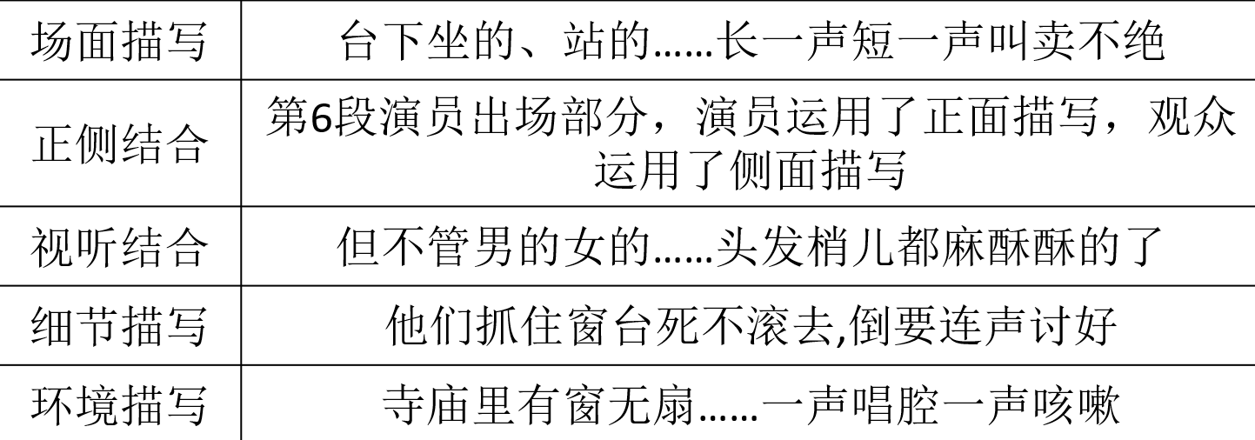
研读第4—8段，思考:作者用了哪些描写手法写秦人喜爱秦腔?请完成下表。
2
手 法 | 举 例

Slide 16
演员们都集合起来，到那古寺庙里去……月儿偏西，演员们散了，孩子们还围了火堆弯腰踢腿，学那一招一式。
写秦腔排演。从演员到导演到观众，屋内屋外，夏天蚊虫，冬天透风，表现了人们对秦腔的认真严肃，对秦腔的钟爱，也反映出秦川人的生活状态。
一演出，半下午人就找凳子去占地位了……但大家一夜满足了，他们也就满足了一夜。
写秦腔演出前的观众席场面。占位，闹台的锣鼓，前边后边，里边外边，争抢，拥挤，甚至打闹，喊声骂声哭声，等等，场面热烈，全都是为了秦腔，表现出秦腔与秦川百姓的血肉联系。

Slide 17
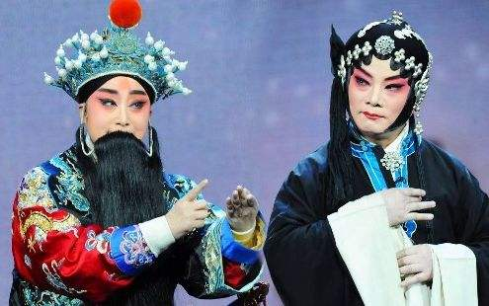
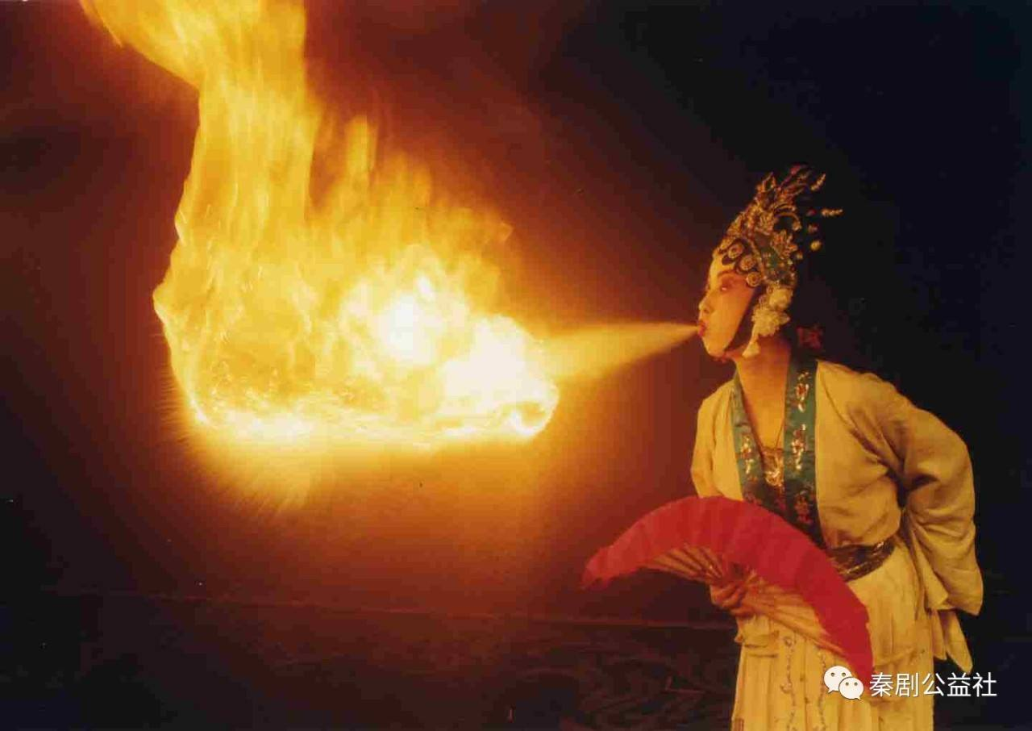
终于台上锣鼓停了，大幕拉开，角色出场……看秦腔不为求新鲜，他们只图过过瘾。
写演出时的场景。台上台下，演员观众，动作语言，和谐一体，将秦腔植根于人民得宠于百姓的环境氛围描绘的淋漓尽致。

Slide 18
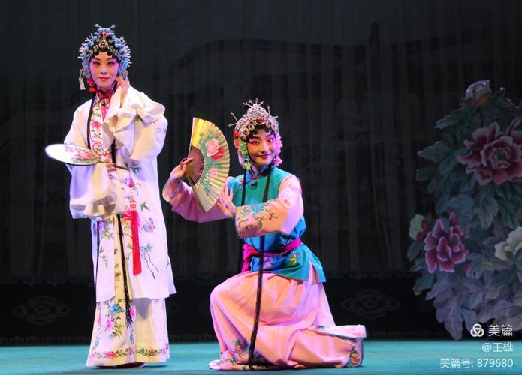
阅读第九段，对秦人来说，秦腔的地位神圣不可动摇，表现在哪些方面？
3
最高级的招待；最崇敬名角；迎生送死。
阅读第十段，秦川、秦人、秦腔的基本特点是？他们之间具有怎样的联系？
秦川：广漠旷远；秦人：大苦大乐；秦腔：大喊大叫。
广漠旷远的地形养育了豪爽粗犷的秦人；复杂悠久的历史使秦人见多了兴衰成败，也让他们经历更多的大喜大悲；他们的痛苦欢欣需要高亢有力的秦腔来表达，因而三者之间是血肉联系、不可分割的。

Slide 19
课堂拓展
贾平凹散文讲求“张扬、大度、力度”（《对当前散文的看法》），
这种审美情趣在文中是怎样体现的？
将秦腔与三秦大地草野乡间联系在一起，强调无论是创造者，还是能够真正欣赏这种艺术形式的，只能是大苦大乐的草根百姓。秦腔作为秦川劳苦百姓五大生命要素之一，和“西凤”白酒、长线辣子、大叶卷烟、牛肉泡馍比较起来，它是唯一的精神需求，是恶劣物质条件下的精神享受。农民把所有农闲时的注意给它，从中得到足够的乐趣。从搭台、排演到演出，他们全程参与，充满仪式感。全民动员的秦腔称为村民生活的一部分，上演了各式各样生活的悲喜剧。“只有这秦腔”，“也只能有这秦腔”，“只有也只能有这秦腔”等，将这一有血有肉的艺术形式与秦川农民的生活紧密联系在一起。

Slide 20
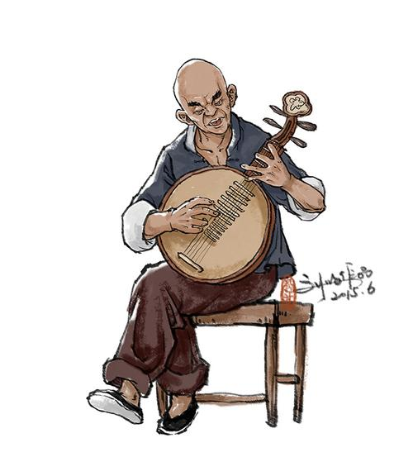
小 结
结构/主旨/艺术特色/拓展

Slide 21
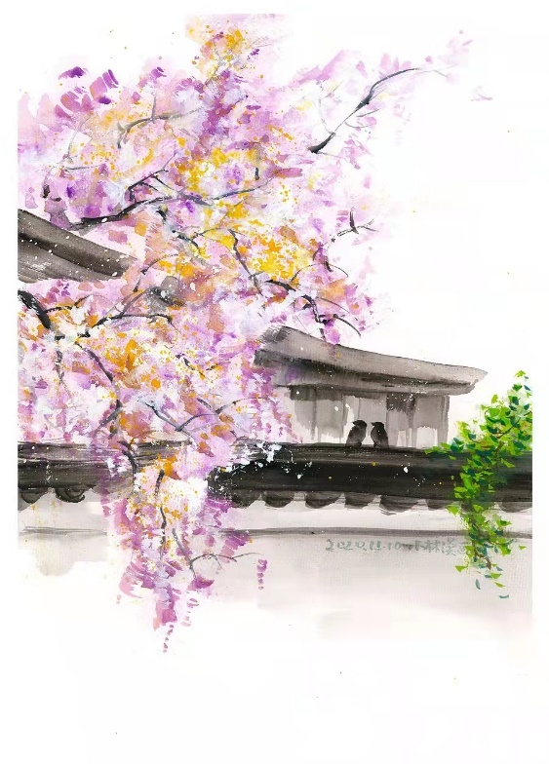
1-3自然段：秦腔源于秦川西府，是秦川农民大苦中的大乐。
演出前台下（5）
秦腔
秦腔排演（4）
4-8自然段：
秦腔演出
演出时台上（6）
演出时台下（7）
秦腔演出（5-8）
演出轶事（8）
9-10自然段：秦腔神圣

Slide 22
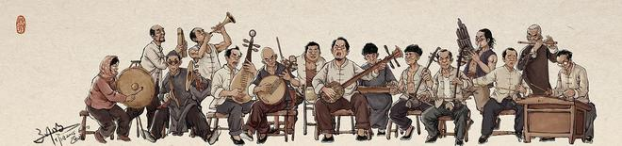
《秦腔》通过对 的描绘，写出了一个地方剧种生成、变迁的特点，展现了
作者生于斯长于斯，对故土的热爱使得作者在描述中更多地凸现了黄土地人民的人情美，而滤掉了其中可能存在的愚昧与丑陋。在贾平凹笔下，
秦川大地上人们的喜怒哀乐等风土人情
秦人热情蓬勃的生命力。
秦腔是黄土地与老百姓生生不息的命运之声。

Slide 23
艺术特色
1、大量运用侧面描写。
  写排戏、演戏前的氛围，尤其是戏开演前人们火爆的言辞、激动的情绪和各种行为，有力地衬托出秦人对秦腔的痴迷，生动地传达出秦川人特有的粗犷豪放的性格，让人有身临其境的真切亲昵之感。
  2、点面结合，以点为主。
  面：对秦腔的历史、影响、意义的总括。
  点：喝倒彩的观众、慧娘的出场、老一辈的秦腔迷、从树上掉下来的小观众、相亲等等，具体生动地描绘秦腔与秦人的关系，有声有色地展现了秦川的风俗民情。
  3、语言生动鲜活，风味独特。
  方言土语的穿插，民间传闻的补充，使文章庄谐并重，活泼风趣，营造出具有浓郁秦川风情的艺术世界。

Slide 24
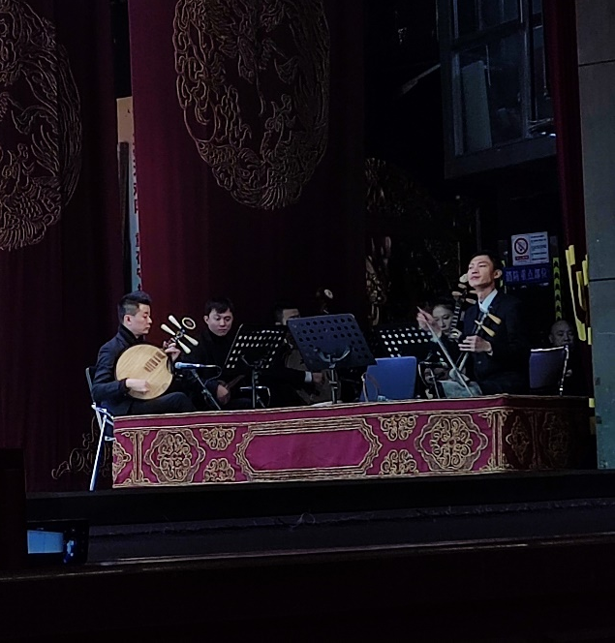
我们应该怎样对待我们的传统地域文化?
示例一:地域文化,来自童年和少年时代的生长地,来自我们的故乡、故园。那里的自然风物、乡俗民情、历史遗迹、文化传统等,给我们以熏陶、感染,因而,地域文化是伴随我们终生的,这种文化已渗透到我们的血液中,所以我们应该好好传承这种文化。
示例二:作者对故土的热爱使得他在描述中更多地凸显了黄土地人民的人情美,而滤掉了其中可能存在的愚昧与丑陋。所以对地域文化在热爱的同时要取其精华,去其糟粕。

